Slide 1



Perspectiva agroclimática
Diciembre 2021, Enero, Febrero, Marzo 2022
-DIGEGR-
Dirección de Información Geográfica Estrategica y Gestión de Riesgos
CONTENIDO
Análisis agroclimático
Registro de daños reportados
Inundación en Izabal (05-ene-22)
Cultivos deciduos
Recomendaciones
Enero, 2022

Slide 2



Análisis agroclimático
Diciembre 2021, Enero, Febrero, Marzo 2022

Slide 3
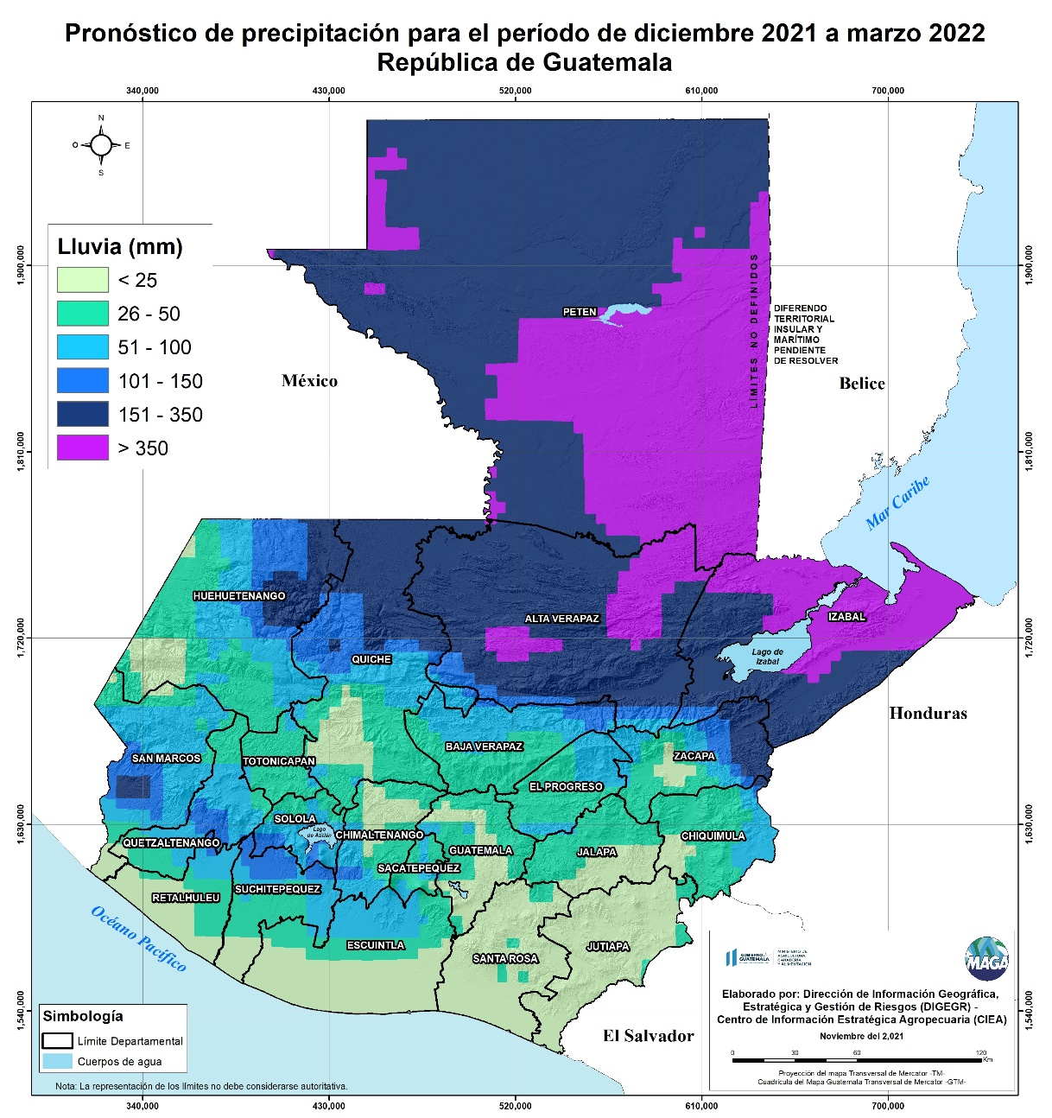
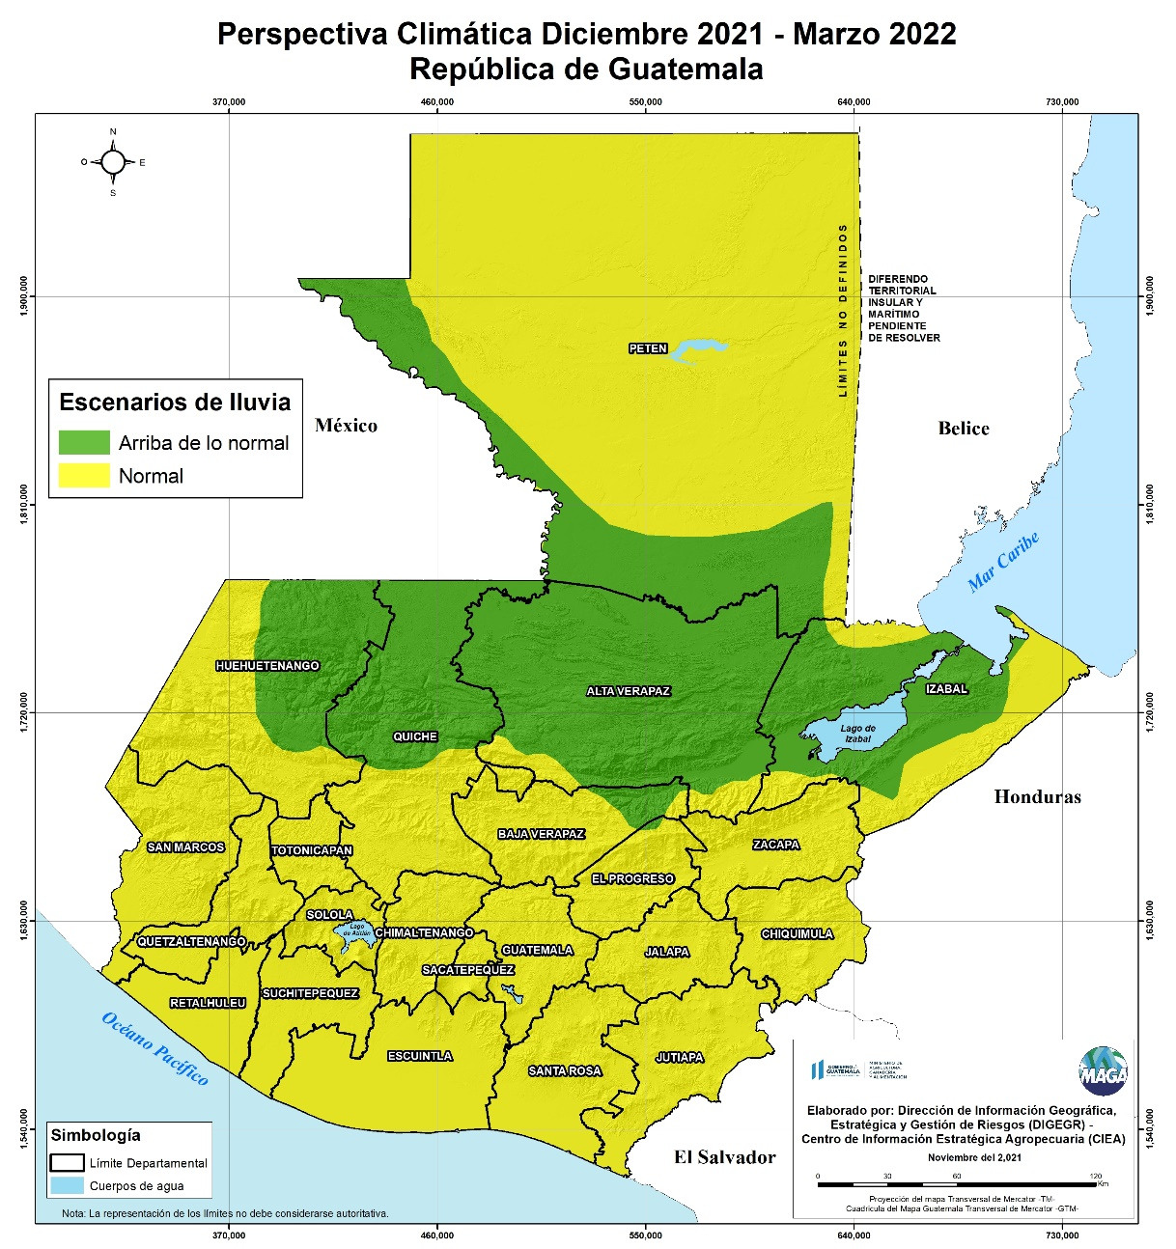
PRONÓSTICO Y PERSPECTIVA

Slide 4
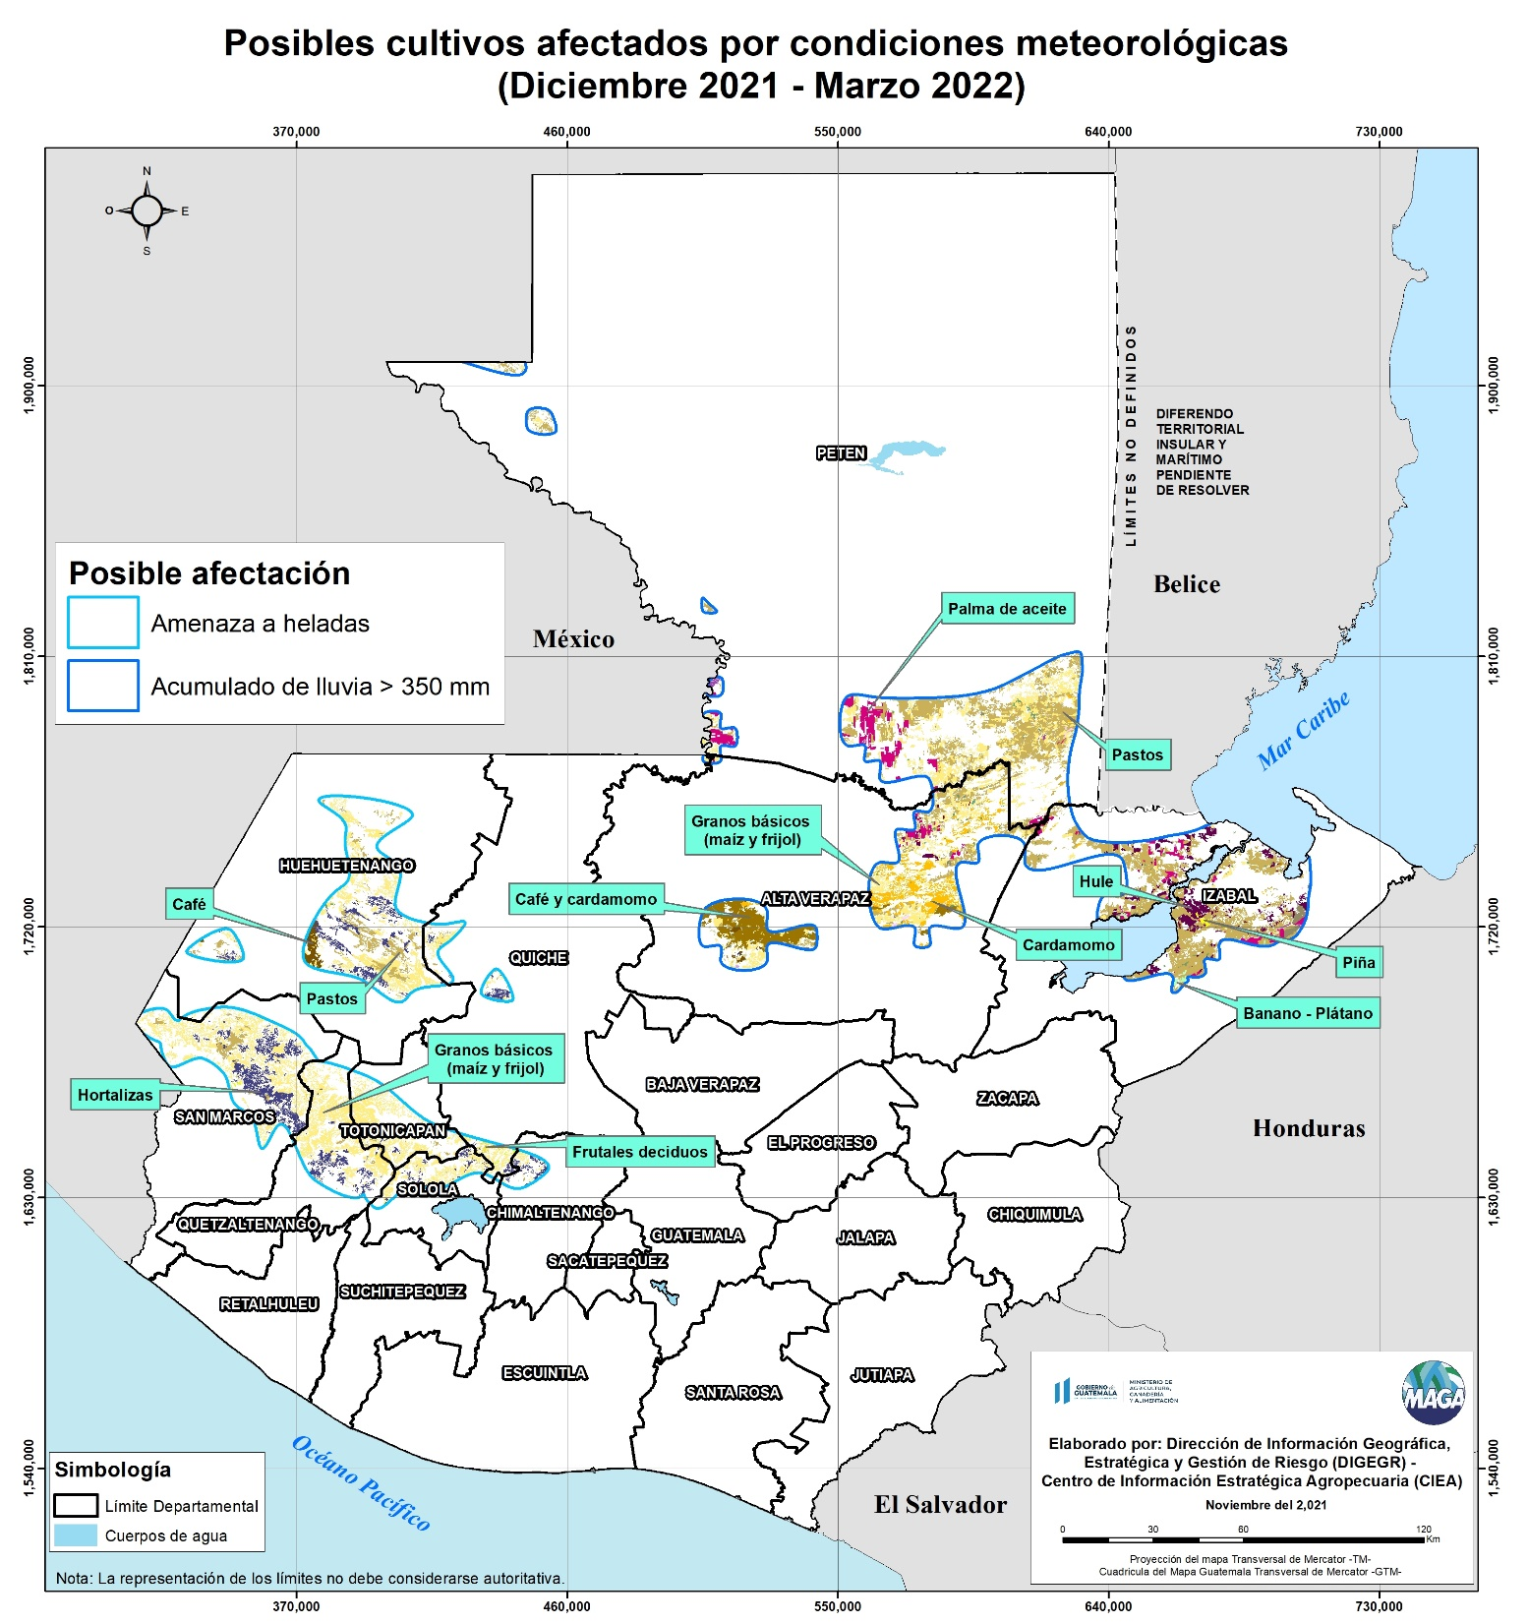
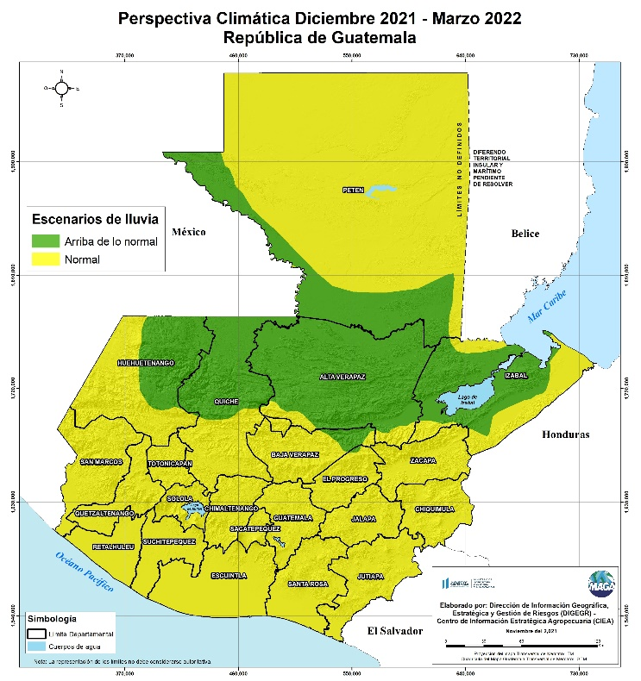
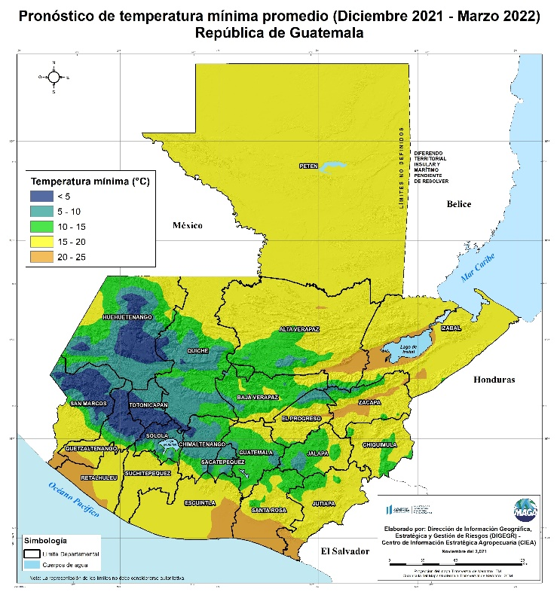
Acumulado de lluvia >350mm
PRONÓSTICO Y PERSPECTIVA
Heladas < 5 °C
Maíz, frijol, café, cardamomo, hortalizas, piña, banano, plátano, hule, palma de aceite y pastos.

Slide 5
Eventos de daños reportados durante enero 2022
Durante enero se han registrado 4 frentes fríos a nivel nacional.
REGISTRO DE DAÑOS
Día | No. Frente
02/01/2022 | 1
06/01/2022 | 2
09/01/2022 | 3
16/01/2022 | 4
20/01/2022 | Pronosticado
Fuente: DICORER, 14-ene

Slide 6
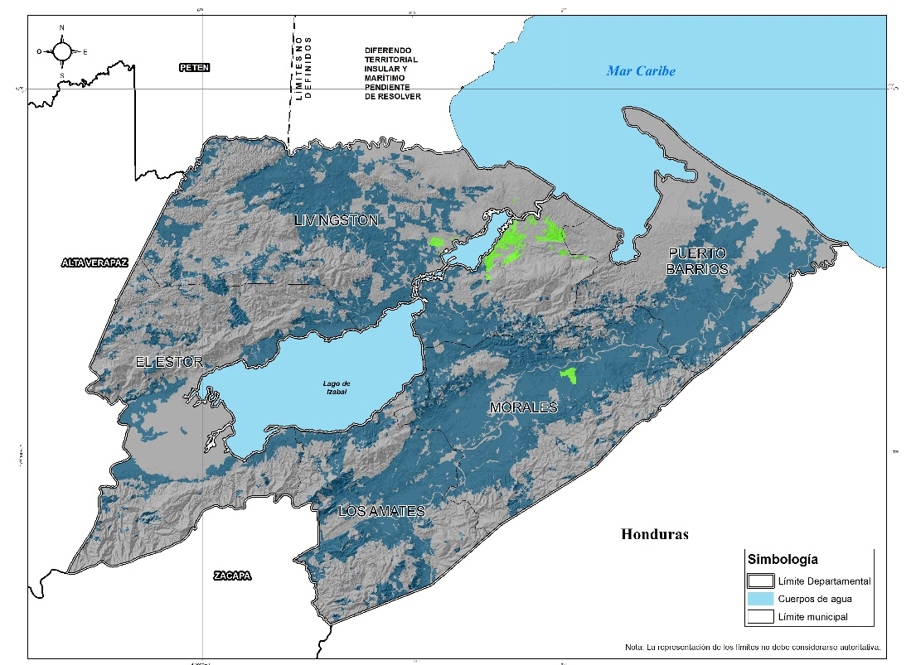

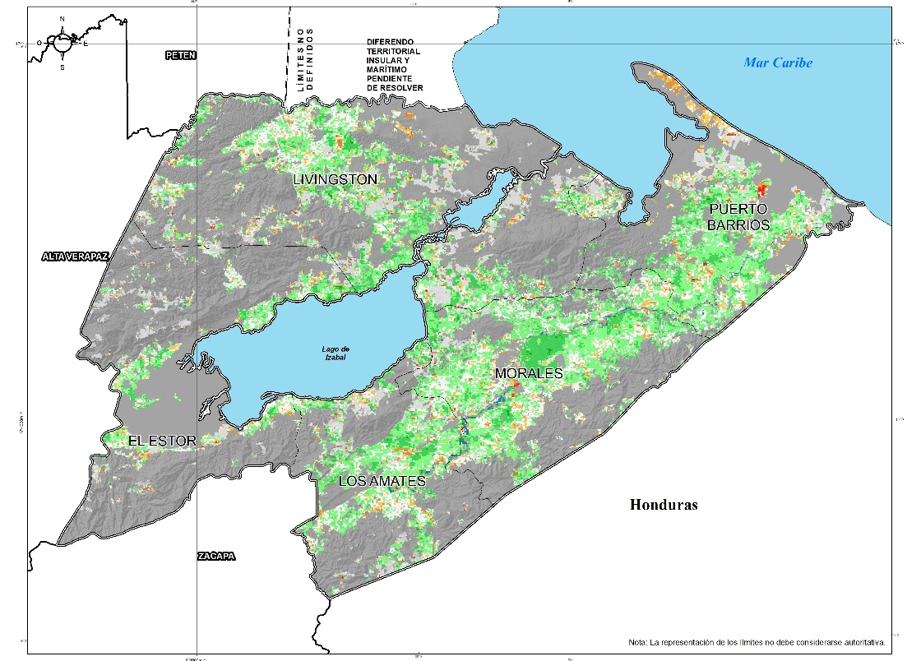

Porcentaje de humedad en el suelo (05-enero-2022)
En las regiones cercanas a Río Dulce en Livingston, en donde se registró un importante acumulado de lluvia el 03 de enero 2022 (220 mm), se visualiza mayor humedad en el porcentaje del suelo en comparación al resto.
INUNDACIÓN EN IZABAL
Comparación de la salud vegetal vs. la normalidad
(semana 01-08 enero 2022)
Se refleja un estado normal con ligera condición inferior a lo establecido en Livingston. Mientras en Puerto Barrios, la vegetación reflejó mayor estrés que puede ser causado por suelos inundados.

Slide 7
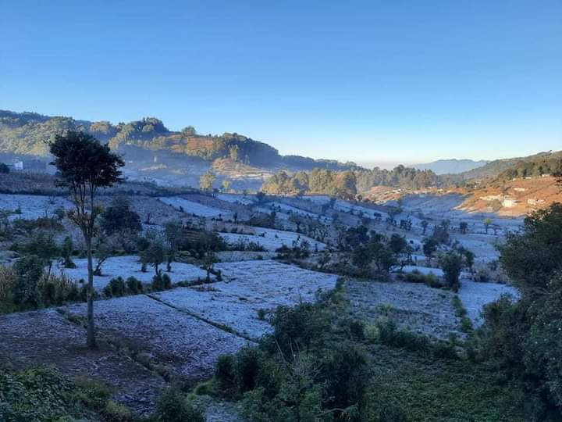
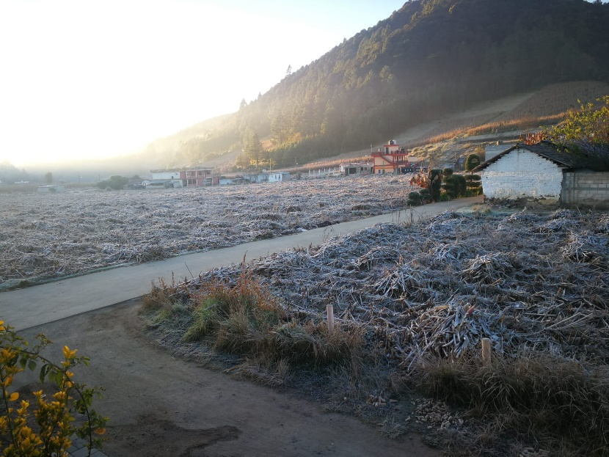
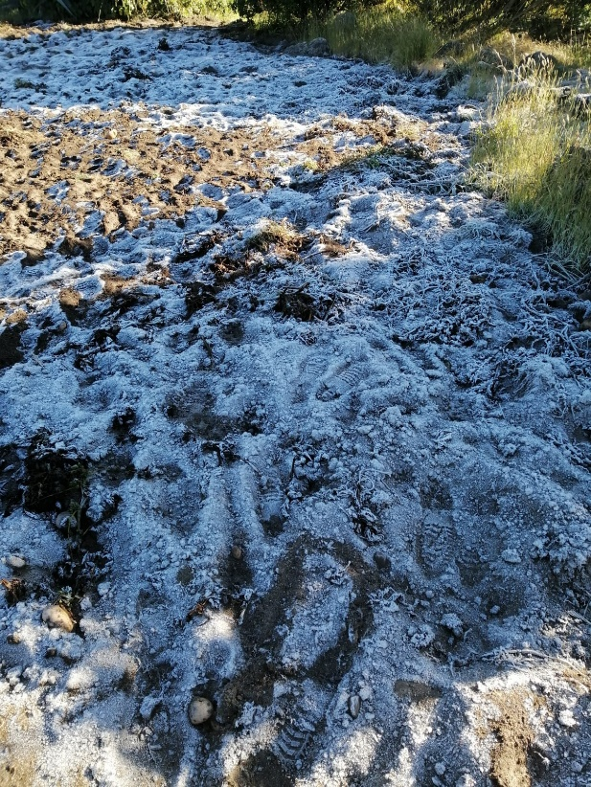
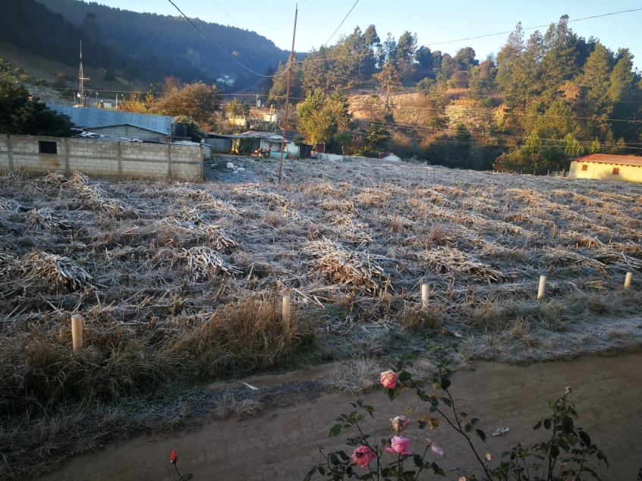
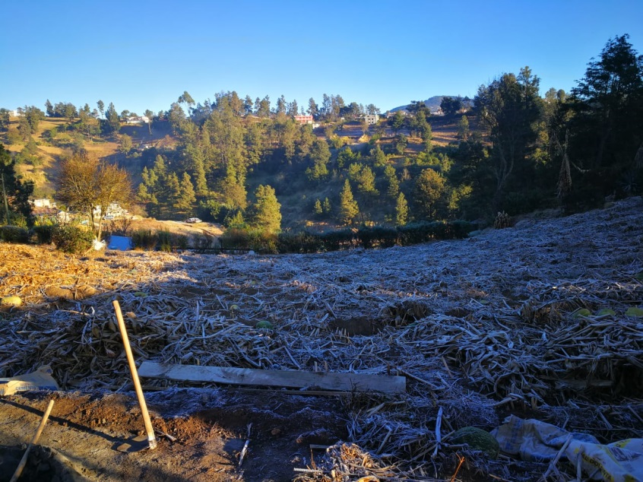
Heladas en Quetzaltenango y Huehuetenango durante diciembre.
Sin daños reportados
“Cultivos deciduos”
HELADAS

Slide 8
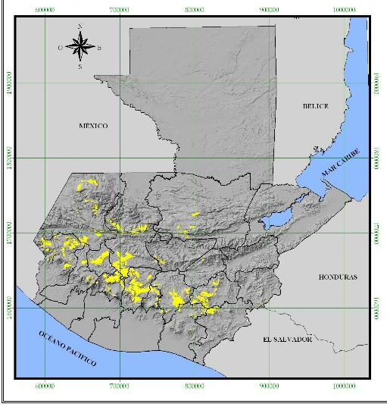
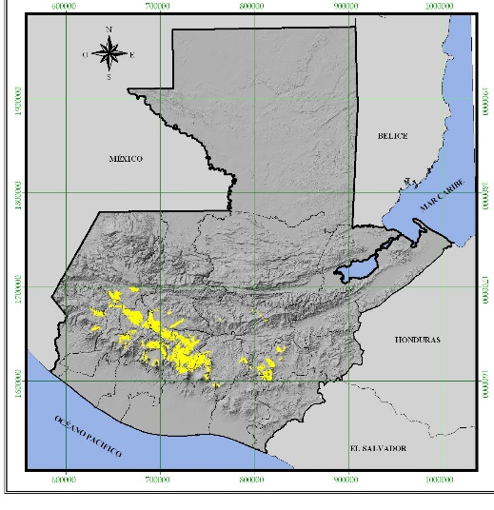
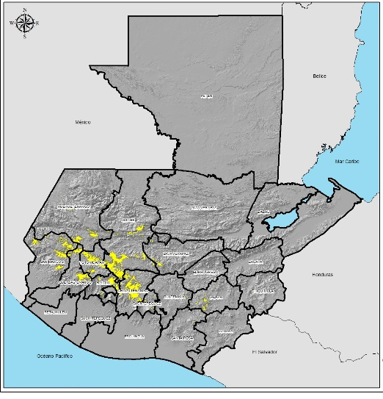
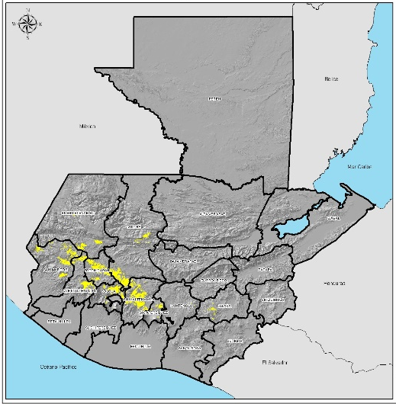
Mapas de áreas aptas
CULTIVOS DECIDUOS O CADUCIFOLIOS
Arándanos
Melocotón
Durazno, melocotón, pera, manzana, ciruela, arándano, membrillo
Necesitan “horas frío” = temperaturas bajas (2.5°-9.1° C), para poder florecer y fructificar adecuadamente.
Por ejemplo:
Algunas variedades de melocotón requieren de 600 a 800 horas frío.
Algunas variedades de manzana que requiere hasta 900 horas frío.
CULTIVOS DECIDUOS O CADUCIFOLIOS
Ciruela
Manzana
Existen dos franjas climáticas para el desarrollo de especies de frutales deciduos:
a) 1,800 a 2,500 msnm, con un período frío y lluvioso.
b) 1,000 a 1,800 msnm, permite desarrollo de especies templadas con muy bajo requerimiento en horas frío.

Slide 9
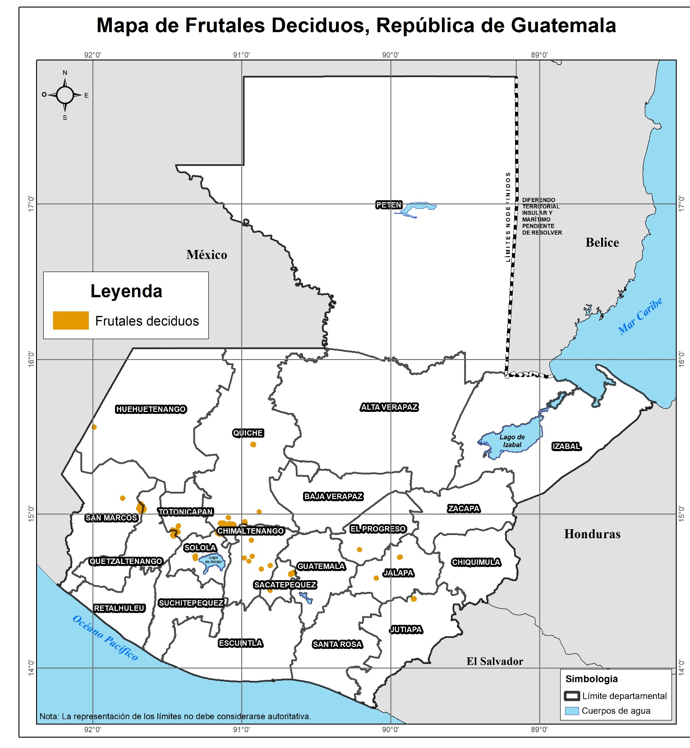
CULTIVOS DECIDUOS O CADUCIFOLIOS
Departamento | Municipio | Superficie |  | Totales
 |  | Hectáreas | % | Hectáreas | %
Quiché | Chichicastenango | 2,251.92 | 72.7% | 2,344.68 | 75.6%
 | Joyabaj | 51.35 | 1.7%
 | San Juan Cotzal | 25.68 | 0.8%
 | Chiché | 9.15 | 0.3%
 | Santa Cruz del Quiché | 6.58 | 0.2%
San Marcos | Río Blanco | 228.15 | 7.4% | 234.57 | 7.6%
 | Tejutla | 6.43 | 0.2%
Quetzaltenango | Salcajá | 124.19 | 4.0% | 219.02 | 7.1%
 | Huitán | 73.87 | 2.4%
 | Sibilia | 18.76 | 0.6%
 | Cantel | 2.2 | 0.1%
Sacatepéquez | San Lucas Sacatepéquez | 46.98 | 1.5% | 77.43 | 2.5%
 | San Miguel Dueñas | 19.22 | 0.6%
 | Santiago Sacatepéquez | 2.85 | 0.1%
 | Ciudad Vieja | 7.94 | 0.3%
 | San Bartolomé Milpas Altas | 0.44 | 0.0%
Sololá | Santa María Visitación | 24.96 | 0.8% | 71.21 | 2.3%
 | Sololá | 36.82 | 1.2%
 | Santa Clara La Laguna | 9.42 | 0.3%
Jutiapa | Santa Catarina Mita | 41.17 | 1.3% | 41.17 | 1.3%
Totonicapán | San Cristóbal Totonicapán | 26.19 | 0.8% | 34.69 | 1.1%
 | Totonicapán | 7.35 | 0.2%
 | San Francisco El Alto | 1.15 | 0.0%
Chimaltenango | El Tejar | 8.62 | 0.3% | 34.46 | 1.1%
 | Comalapa | 5.78 | 0.2%
 | San Andrés Itzapa | 6.38 | 0.2%
 | Santa Apolonia | 6.3 | 0.2%
 | Tecpán Guatemala | 5.48 | 0.2%
 | Santa Cruz Balanyá | 1.9 | 0.1%
Jalapa | Jalapa | 32.6 | 1.1% | 32.60 | 1.1%
Huehuetenango | Cuilco | 5.84 | 0.2% | 5.84 | 0.2%
El Progreso | Sanarate | 3.83 | 0.1% | 3.83 | 0.1%
Total |  |  |  | 3,099.50 | 100%
CULTIVOS DECIDUOS O CADUCIFOLIOS

Slide 10
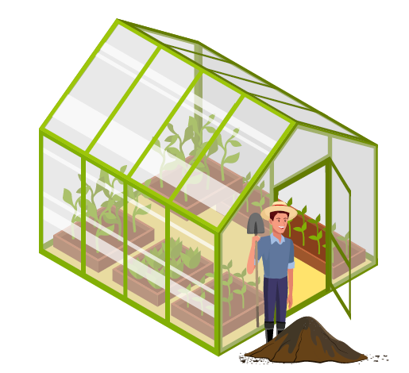
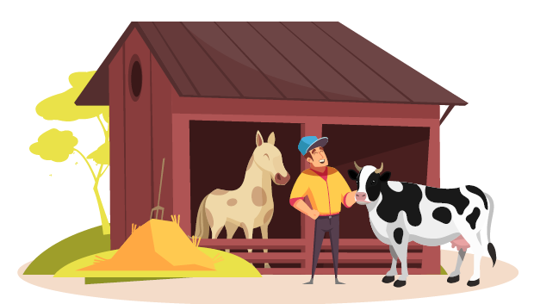
POR INUNDACIONES
Regiones: Petén y Caribe
Al sector agrícola
Para evitar daños en los cultivos por el aumento de lluvias y crecidas de ríos, hacer zanjas o acequias, en prevención de inundaciones y pérdidas del suelo.
Implementar cobertura vegetal para amortiguar el impacto de la lluvia.
Levantar camellones o surcos para impedir que las raíces se pudran por la humedad.
RECOMENDACIONES
Al sector pecuario
Movilizar a los animales a sitios seguros (zonas altas, no propensas a encharcamiento y seguras para animales adultos y crías).
Establecer planes de prevención y tratamiento de enfermedades generadas por exceso de humedad como procesos de infecciosos, diarreas, parásitos, afectaciones respiratorias, entre otras.
Garantizar la calidad del agua y el alimento (cubrir comederos y bebederos) limpiarlos constantemente por la contaminación que se puede presentar.

Slide 11
POR HELADAS
Regiones: Occidente, Altiplano Central
Al sector agrícola
Colocar estructuras de protección como microtúneles, estos se pueden elaborar con malla y manta. Para plantas con mayor altura se debe instalar macrotúneles que pueden construirse con tubos PVC y manta de polietileno.
RECOMENDACIONES
Humedecer los suelos secos para que aumenten su temperatura, así evitar los efectos de heladas, y reducir la labranza pues los suelos arados tienen espacios de aire que inhiben la transferencia y almacenamiento de calor.
Utilizar abonos orgánicos para recuperar las condiciones bilógicas del suelo.
Fertilizar adecuadamente las plantaciones, para reducir los efectos de las bajas temperaturas, y realizar manejo de malezas para eliminar especies vegetales no deseadas, esto favorecerá a la absorción de la radiación por el suelo.
Como medida de prevención a largo plazo, se debe implementar barreras vivas de árboles y arbustos, con el propósito de proteger del viento a los cultivos.

Slide 12
POR HELADAS
Regiones: Occidente, Altiplano Central
Al sector agrícola
Adecuar las instalaciones donde los animales puedan protegerse de las corrientes de aire frio y que se asegure la ventilación dentro de las galeras o galpones de aves, colocando cortinas de plástico o costal. En crías, si fuera necesario utilizar lámparas de calor y mantenerlos en un lugar limpio y seco.
RECOMENDACIONES
Proveer agua y aumentar la cantidad de alimento (de preferencia forraje) pues consumirá más energía para mantener el calor corporal.
Tener un adecuado programa de desparasitación interna y externa.
Revisión periódica de la condición corporal de los animales, para asegurar las reservas corporales durante la época fría.

Slide 13
MUCHAS GRACIAS
Dirección de Información Geográfica Estratégica y Gestión de Riesgos
2413-7000 EXT. 7370
infogeografica@maga.gob.gt

